Slide 1

박기수의 자기소개 프레젠테이션

Slide 2

버킷리스트

Slide 3
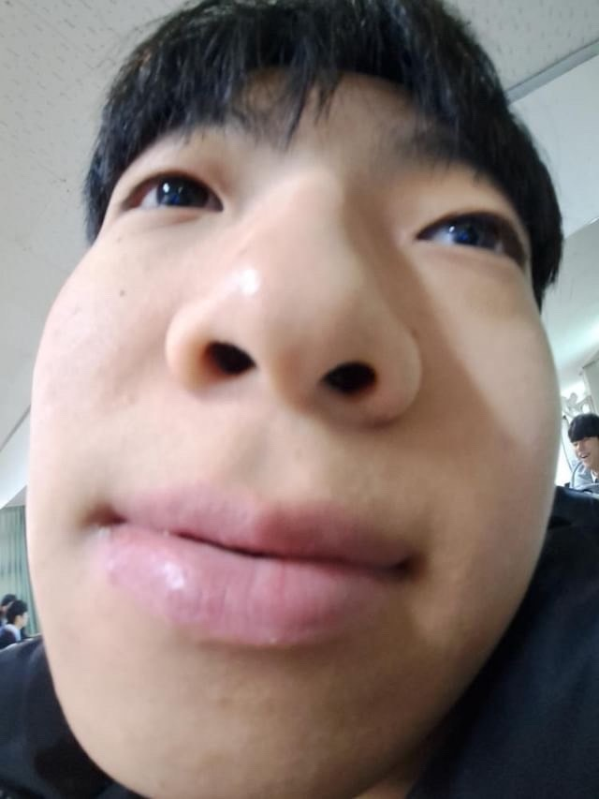
1. 김준원 찌르고 튀기

Slide 4
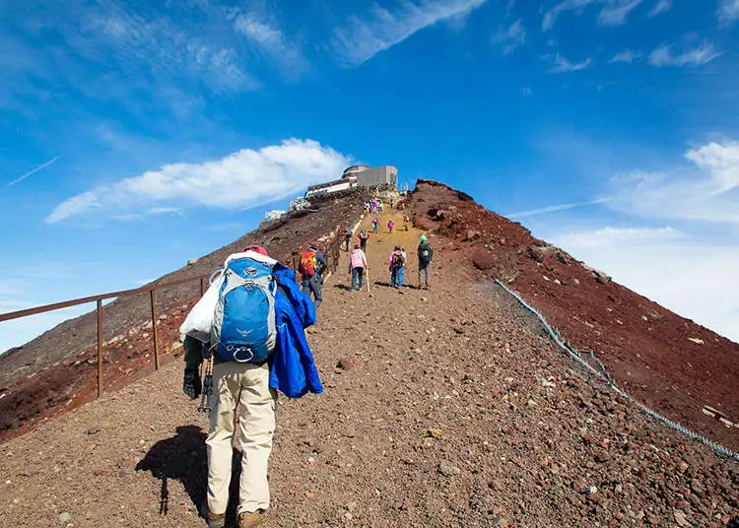
2. 후지산 정상에서 사진 찍기

Slide 5
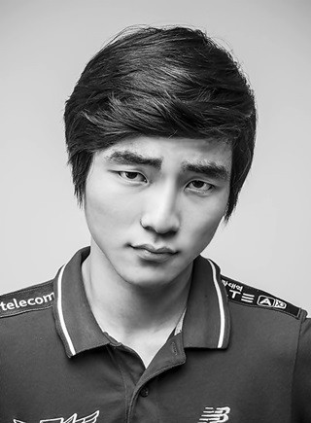
3. 대상혁과 사진찍기

Slide 6
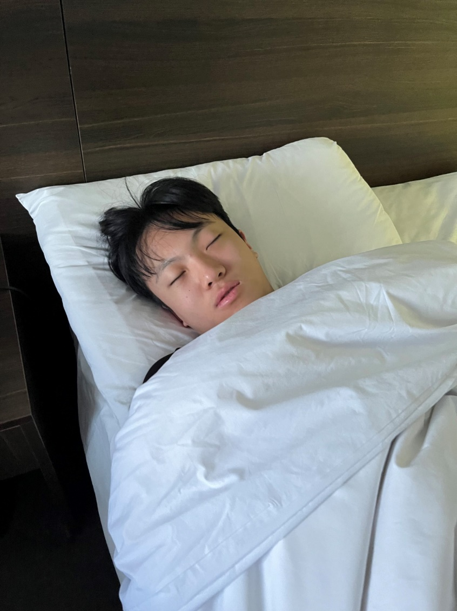
4. 준원이 매장 시켜보기

Slide 7
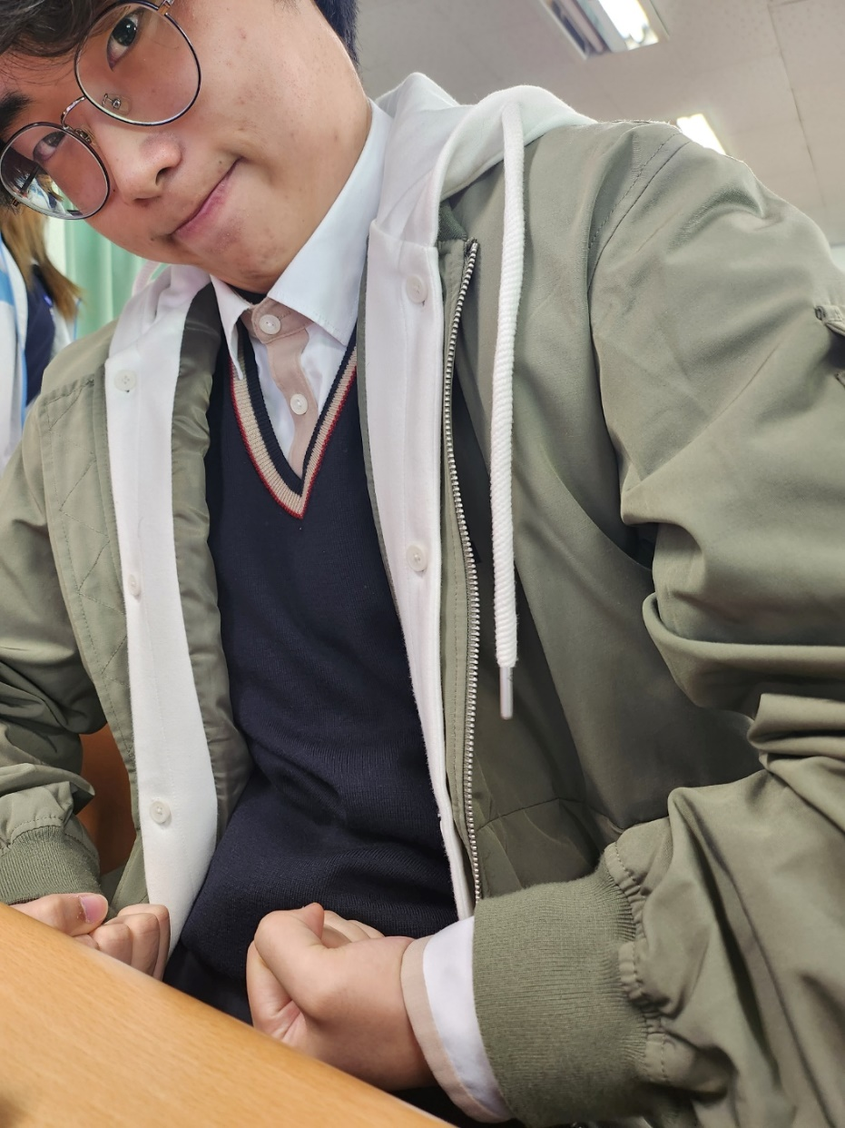
5. 몸 키우기

Slide 8
6. 책 출판해보기

Slide 9

7. 건물주 되기

Slide 10

8. 비행기 vip석 타보기

Slide 13

2024년 계획

Slide 14

4~6월
웹디자인 기능사 자격증 공부
7~8월
자기소개서 준비
면접 준비
기말시험 공부
9~11월
취업&회사 적응
12월
토익&자격증 1개 따기

Slide 15

나의 꿈은

Slide 16


Slide 17
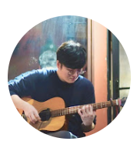
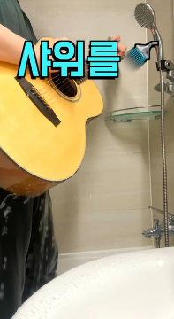
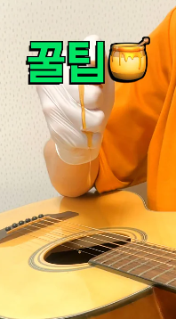
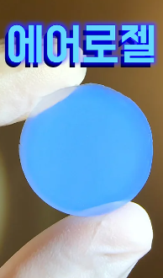
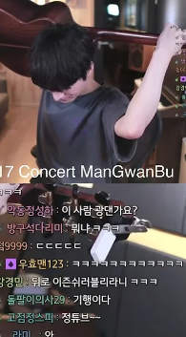
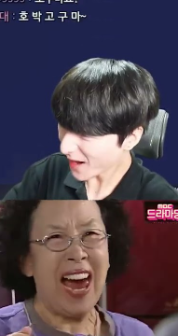
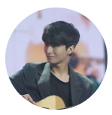
내가 가장 많이 보는 콘텐츠
잼스기타
정성하

Slide 18
갓생 루틴
6시 기상
7시까지 아침운동
7~7시30분 아침 식사
7시30분~8시까지 출근 준비
8시~9시까지

